Slide 1
第一台主机

Slide 2
第三台主机

Slide 3
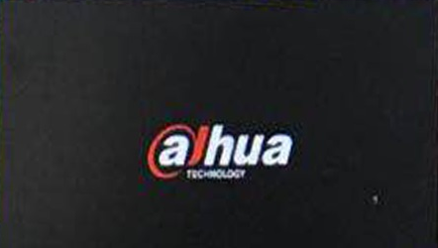

第二台主机

